Slide 1
啟示錄

Slide 2
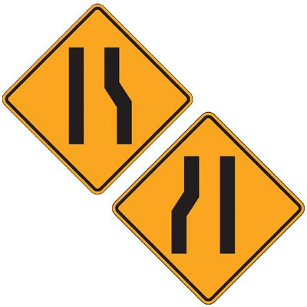

Slide 3


Slide 4


Slide 5


Slide 6
啟示錄

Slide 7
耶穌人子的異像
(1:1–20)

Slide 8
耶穌人子的異像
(1:1–20)
天上寶座的異像
(4:1-11)

Slide 9
耶穌人子的異像
(1:1–20)
七教會的書信
(2:1-3:22)
天上寶座的異像
(4:1-11)

Slide 10
愛心失去
七教會的書信
(2:1-3:22)
棄絕主名
不肯悔改
不冷
不熱
不
警醒

Slide 11
耶穌人子的異像
(1:1–20)
七教會的書信
(2:1-3:22)
悔改
忠心
持守
聖潔
為主熱心
天上寶座的異像
(4:1-11)

Slide 12
書卷與羔羊
(5:1-14)

Slide 13
書卷與羔羊
(5:1-14)
羔羊與牧養
(7:1-17)

Slide 14
書卷與羔羊
(5:1-14)
揭開七印
(6:1-17)
羔羊與牧養
(7:1-17)

Slide 15
書卷與羔羊
(5:1-14)
揭開七印
(6:1-17)
為地上活
不能面對神
羔羊與牧養
(7:1-17)

Slide 16
書卷與羔羊
(5:1-14)
揭開七印
(6:1-17)
為地上活
祭壇生活
不能面對神
期待主來
羔羊與牧養
(7:1-17)

Slide 17
寶座與聖徒禱告
(8:1-6)

Slide 18
寶座與聖徒禱告
(8:1-6)
審判與賞賜
(11:16-19)

Slide 19
寶座與聖徒禱告
(8:1-6)
七支號
(8:7-11:15)
審判與賞賜
(11:16-19)

Slide 21
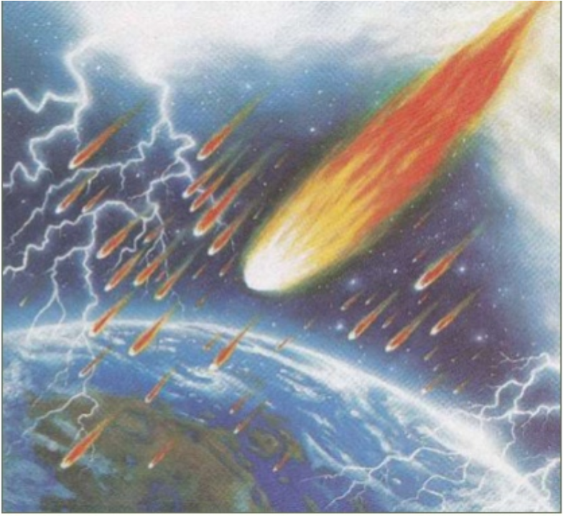

Slide 22
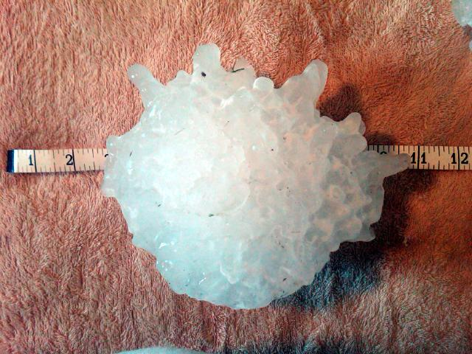

Slide 23
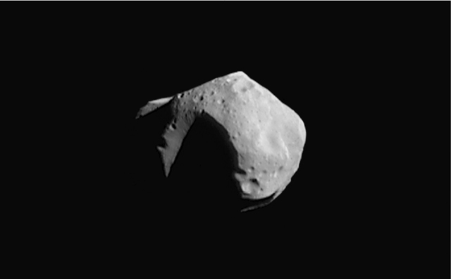

Slide 24


Slide 25


Slide 26
惟恐你們中間，或男或女，或族長或支派長，今日心裡偏離耶和華我們的神，去事奉那些國的神；又怕你們中間有惡根生出苦菜和茵蔯來。
申29:18

Slide 27
